Slide 1
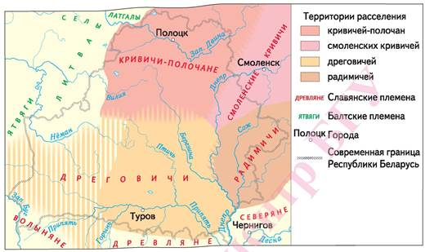

Slide 2
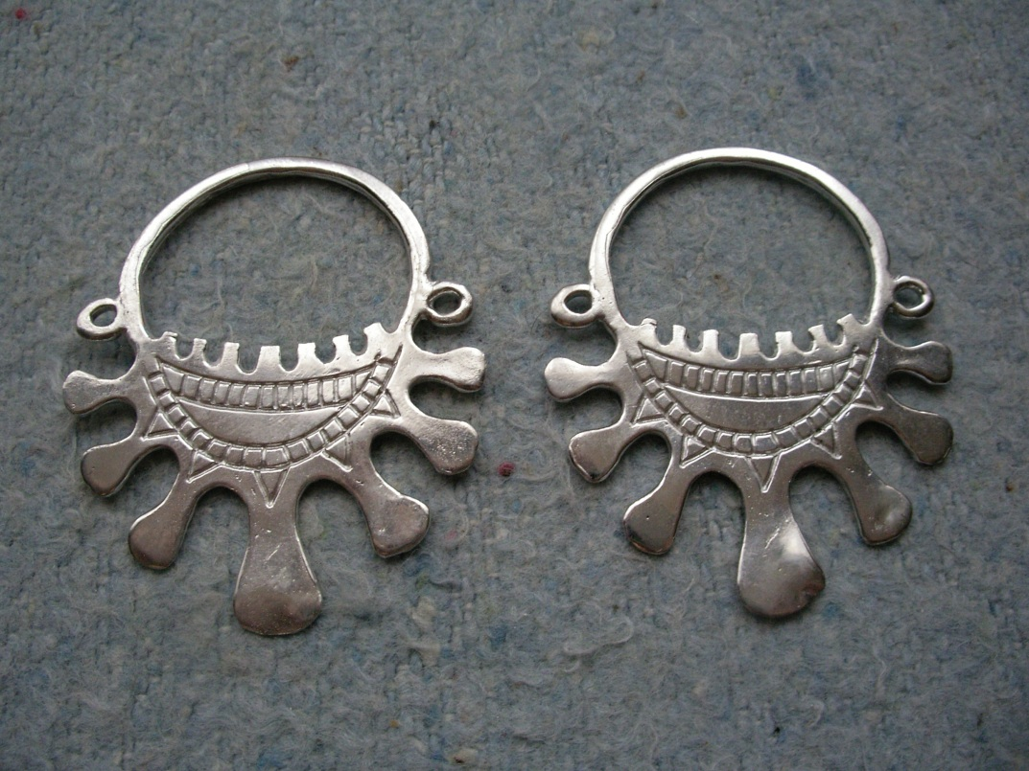
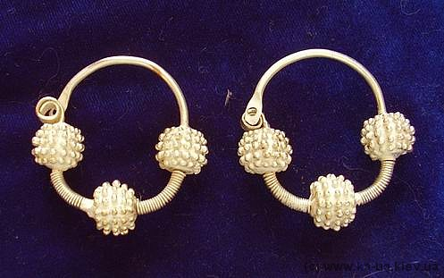
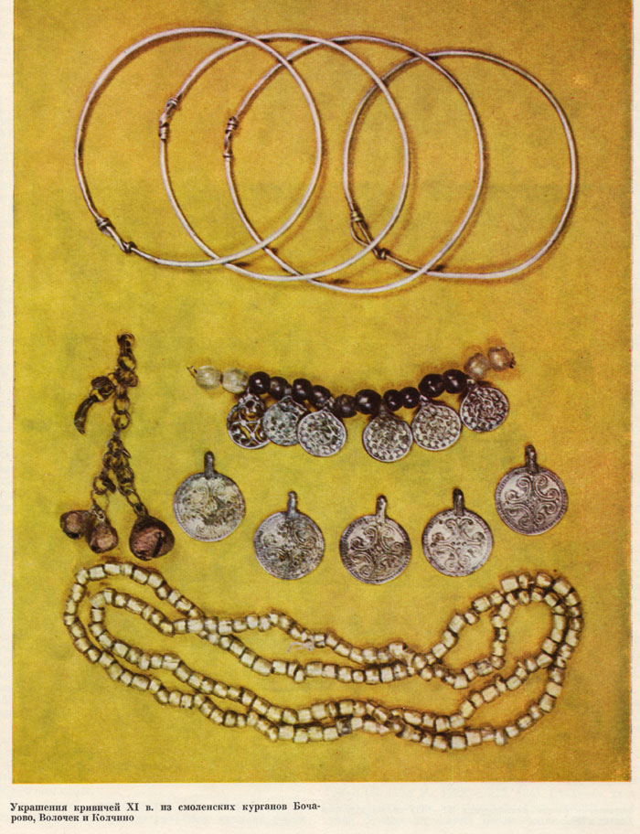

Slide 3
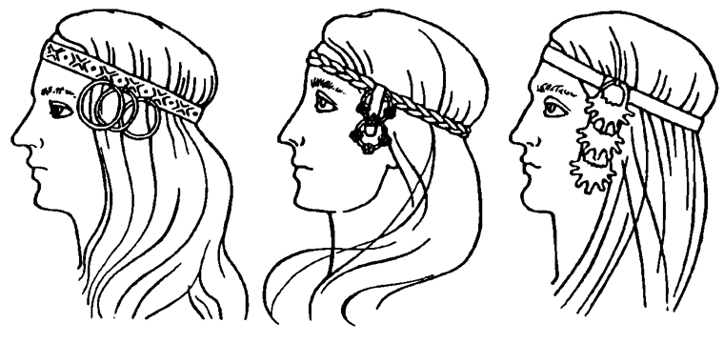

Slide 4
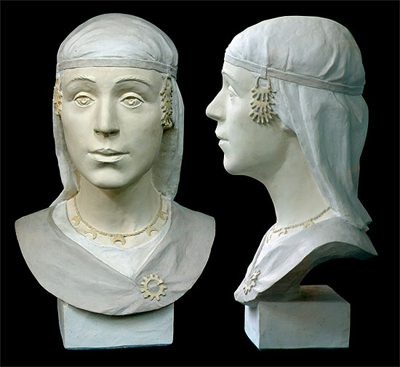
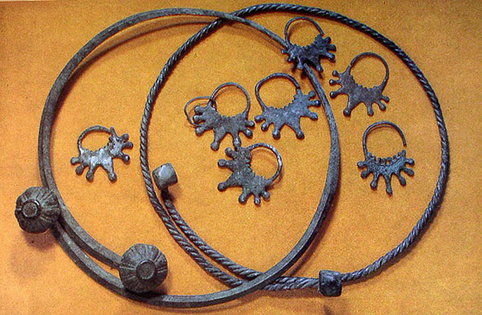
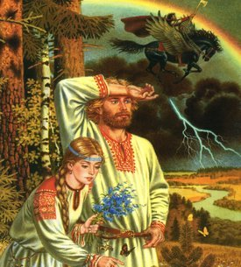
Вопросы для сравнения | Радимичи
Происхождение названия | От имени Радим
Территория расселения | Восточные земли Беларуси: Вокруг реки Сож
Соседи | На востоке-вятичи, На юге-северяне.
Особенности | Подчинены князем Олегом в 885г. и платили ему дань, которую ранее платили хазарам. 984г.- воевода Волчий Хвост победил их на реке Пещань. Украшения-семилучевые височные кольца до восьми штук.

Slide 6
Племенной вождь
Натуральная подать
Отряд специально обученных военному делу людей
Народное собрание
Союзы племен, в которых существовала княжеская власть
Дупло в дереве, где селились пчелы
Место, где молились богам и приносили жертвы
Специальные ритуальные действия, осуществляющиеся при рождении, свадьбе и т.д.

Slide 7
Племенной вождь | князь
Натуральная подать | дань
Отряд специально обученных военному делу людей | дружина
Народное собрание | вече
Союзы племен, в которых существовала княжеская власть | княжение
Дупло в дереве, где селились пчелы | борть
Место, где молились богам и приносили жертвы | святилище. капище
Специальные ритуальные действия, осуществляющиеся при рождении, свадьбе и т.д. | обряд

Slide 8
Перун | Бог солнца и огня
Мокошь | Богиня плодородия, покровительница женщин
Велес | Бог весеннего плодородия и плодовитости скота
Ярила | Бог солнца, упоминается в «Слове о полку Игоревом»
Сварог | Покровитель животноводства. Изображали в виде змеи
Хорс | Главный бог солнца и огня
Дажбог | Бог грозы, грома и молнии. Опекун военного дела, княжеской дружины
Бог

Slide 9
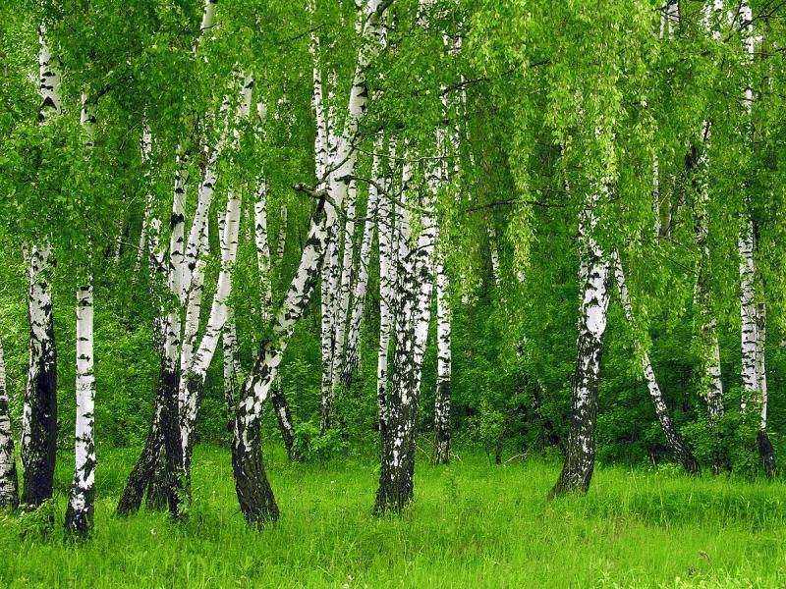
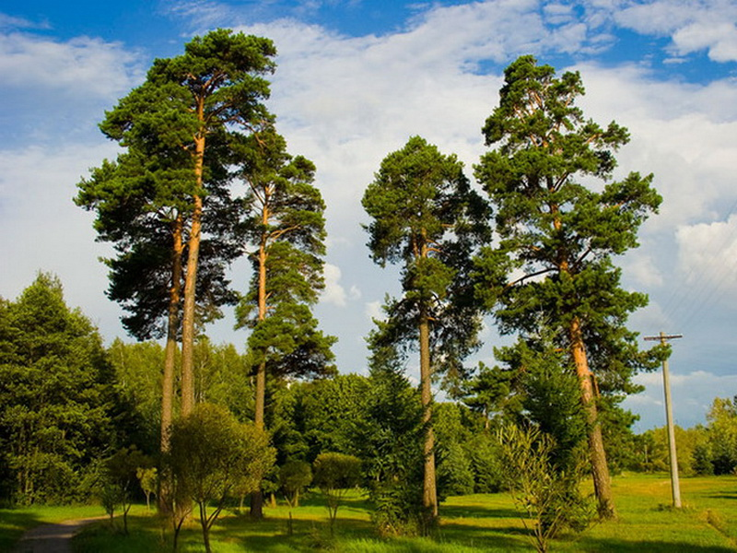
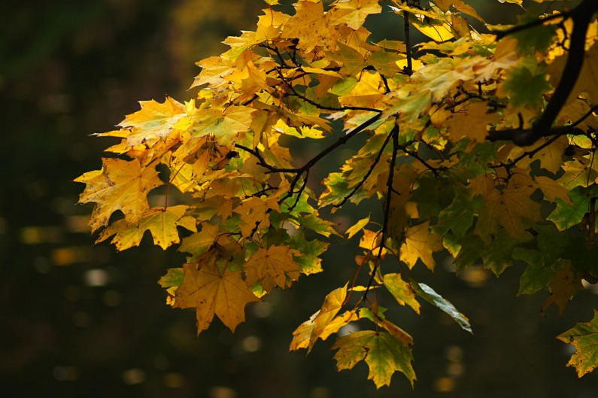
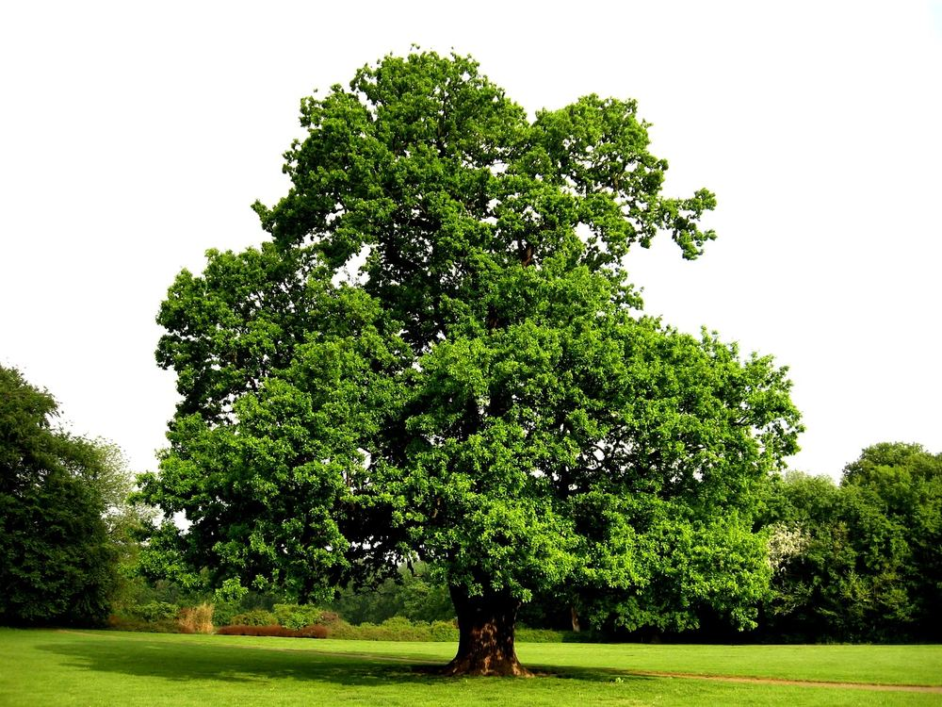

Slide 10
